Slide 1
Datoru operētājsistēmas un
datu drošības risinājumi
Mobilās OS
Ilvars Mizniks

Slide 2



Mobilie telefoni
Mobilais telefons ir bezvadu ierīce balss un datu pārraidei lielos attālumos.
Latvijā mobilo sakaru ēra sākās 1992. gadā, kad Latvijas teritorijā sāka darboties firma Latvijas mobilais telefons.
Mobilais telefons darbojas pēc bāzes stacija-klients principa.
Mobilo sakaru operators noteiktā teritorijā uzstāda vairākas
bāzes stacijas, pie kurām pieslēdzas klientu mobilie telefoni.

Slide 3
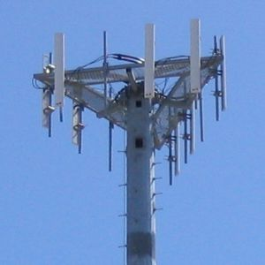
Mobilie sakari
Populārākais mobilo telefonu standarts pasaulē un Latvijā ir GSM.
Attālums starp bāzes staciju (torni) un telefonu
šajā standartā nevar būt lielāks par 35 km.
Līdz ar to platība, kurā
darbojas mobilie sakari
tiek sadalīta apgabalos – šūnās.
Par katru no tām atbild sava bāzes stacija (tornis).
Šūnas var arī pārklāties.
Tādēļ dažās valstīs mobilos sakarus sauc par šūnu sakariem : Сотовая связь

Slide 4
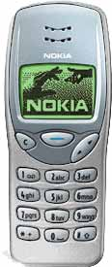
Telefons 1999. gadā
Standarta iespējas :
5 rindu divkrāsains displejs
displeja apgaismošana
klaviatūras apgaismošana
pēdējo zvanīto numuru saraksts
MENU sistēma
- zvana melodiju izvēle
klaviatūras bloķēšana
maināmi paneļi
- divi burtu izmēri
PIN koda atbalsts
valodas izvēle
darbs ar īsziņām
grafiskās īsziņas
pulkstenis
modinātājs
spēles
kalkulators
Papildus iespējas :
- iespēja pašam sacerēt melodiju
- “uzminošā” vārdnīca angļu valodā
Nokia 3210

Slide 5
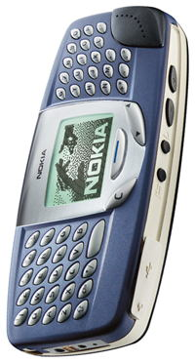
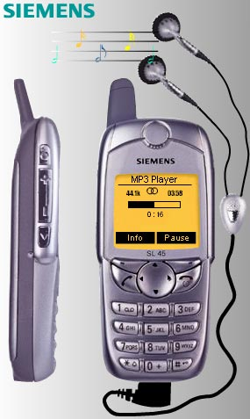
MP3 telefonā. 2001. gads
Standarta iespējas :
WAP
bildes ar animāciju
Papildus iespējas :
- pilna klaviatūra
- FM radio
MP3 failu plejers, 64 MB
melodiju ieraksts no radio
diktofons
pieslēgšana pie datora
caur USB portu
savienotājvadi
visām vajadzībām
Nokia 5510
Siemens SL 45

Slide 6
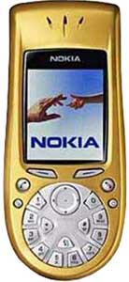
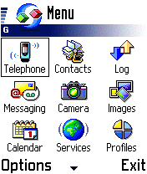
Ikonas telefonā. 2002. gads
Standarta iespējas :
krāsains displejs, 4096 krāsas
MENU ar krāsainām ikonām
MIDI un WAV failu uzturēšana
kalendārs - plānotājs
polifoniskās melodijas
iebūvēta videokamera
lielāka atmiņa lietotājam
krāsainas spēles
jaunu spēļu ielāde
Papildus iespējas :
nestandarta klaviatūra
diktofons
infrasarkanais ports
Nokia 3650

Slide 7
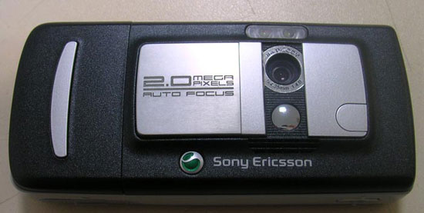
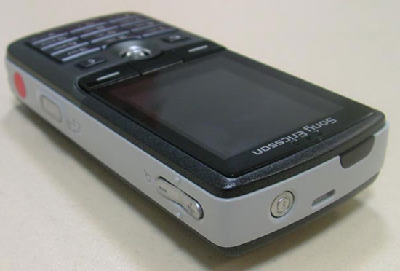
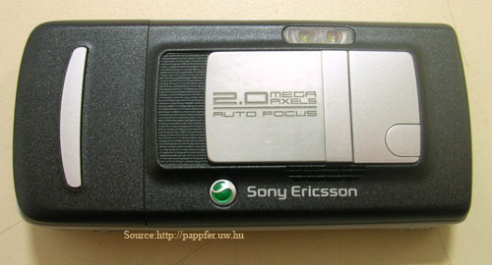
Kamera telefonā. 2005. gads
Mobilais telefons
Sony Ericsson K750i
bija pirmais mobilais
telefons ar iemontētu
2.0 megapikseļu kameru

Slide 8
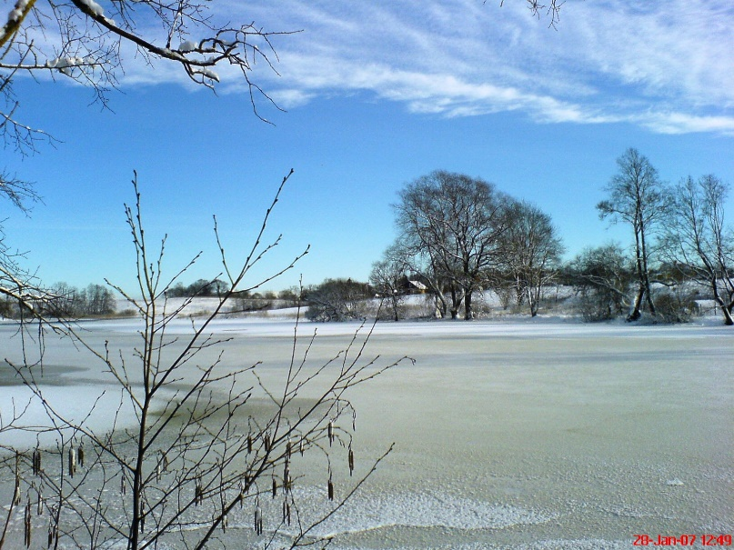
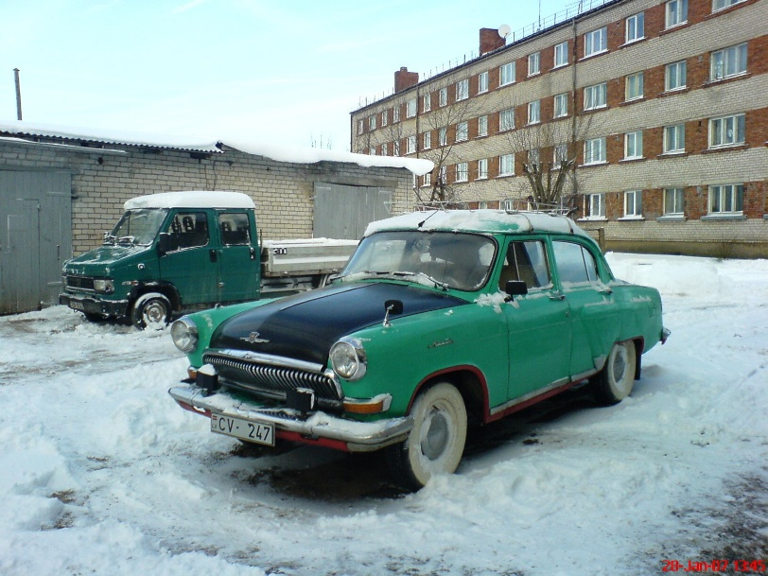
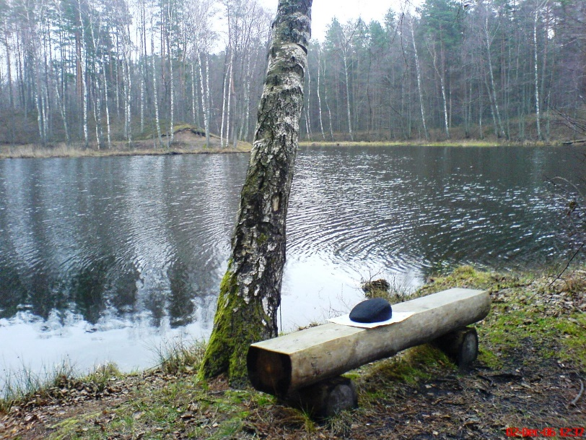

Fotogrāfijas 2 MPix

Slide 9
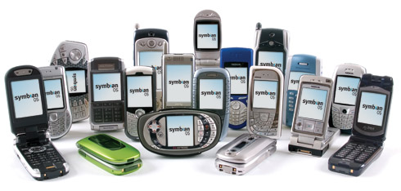
Symbian OS
Symbian OS bija aizvērtā pirmkoda mobiliem tālruņiem domāta operētājsistēma. To sākotnēji izstrādāja Symbian LTD.
Uzrakstīta C++ programmēšanas valodā.
Operētājsistēmas izstrāde uzsākta 1997. gadā jūnijā.
Operētājsistēmas izstrāde pārtraukta 2013. gada janvārī.

Slide 10
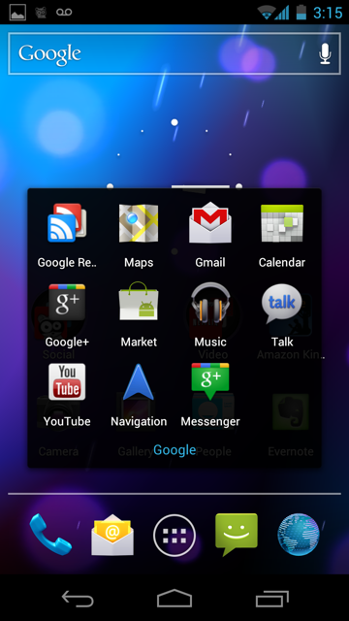
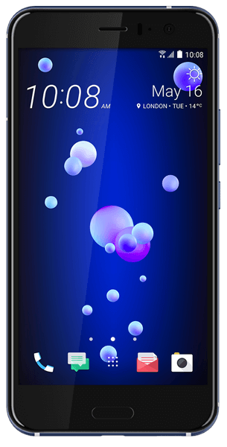
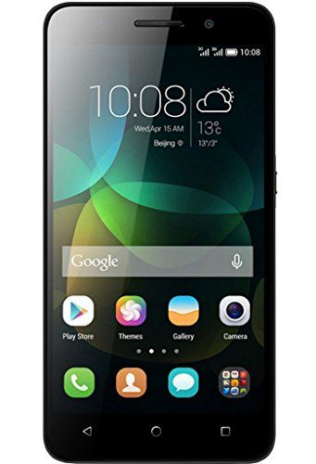
Android OS (1)
Android ir operētājsistēma mobilajām iekārtām, tādām kā viedtālruņi un planšetdatori, kas darbojas uz Linux kodola bāzes.
To sākotnēji izstrādāja uzņēmums Android Inc., kuru vēlāk nopirka Google, bet pēc tam Open Handset Alliance.

Slide 11
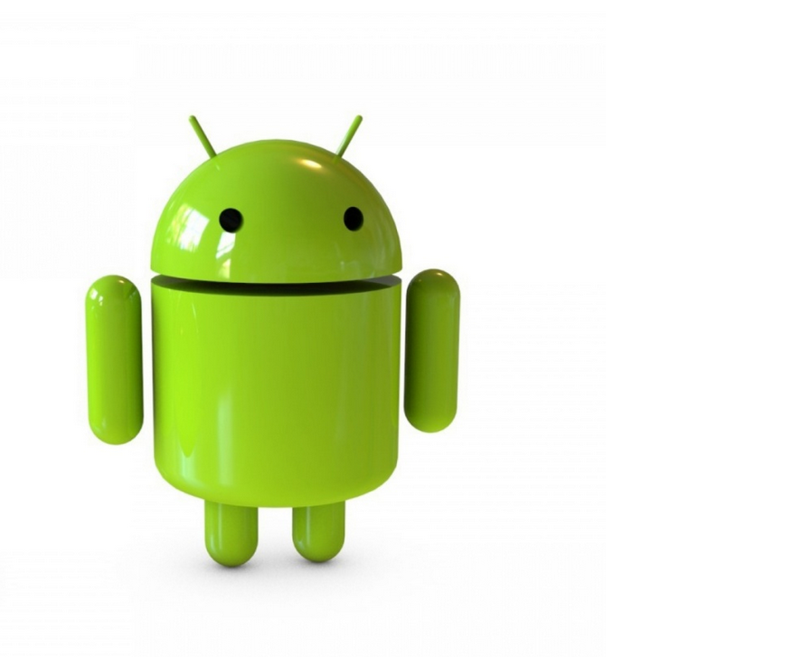
Android OS (2)
Android operētājsistēma sastāv no 12 miljoniem koda rindiņu, ieskaitot 3 miljonus rindu XML, 2,8 miljonus rindu C, 2,1 miljonu rindu Java un 1,75 miljonu rindu C++ koda.
В версиях Android 2.3 и выше есть пасхальное яйцо. Чтобы его запустить, нужно зайти в «Настройки», потом зайти в «Об устройстве», найти функцию «Версия Android», и быстро нажимать на неё несколько раз (обычно 3).

Slide 12
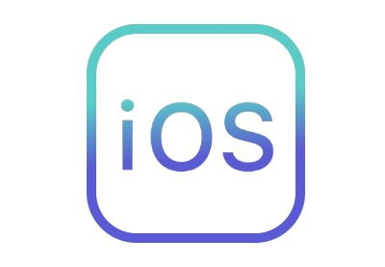
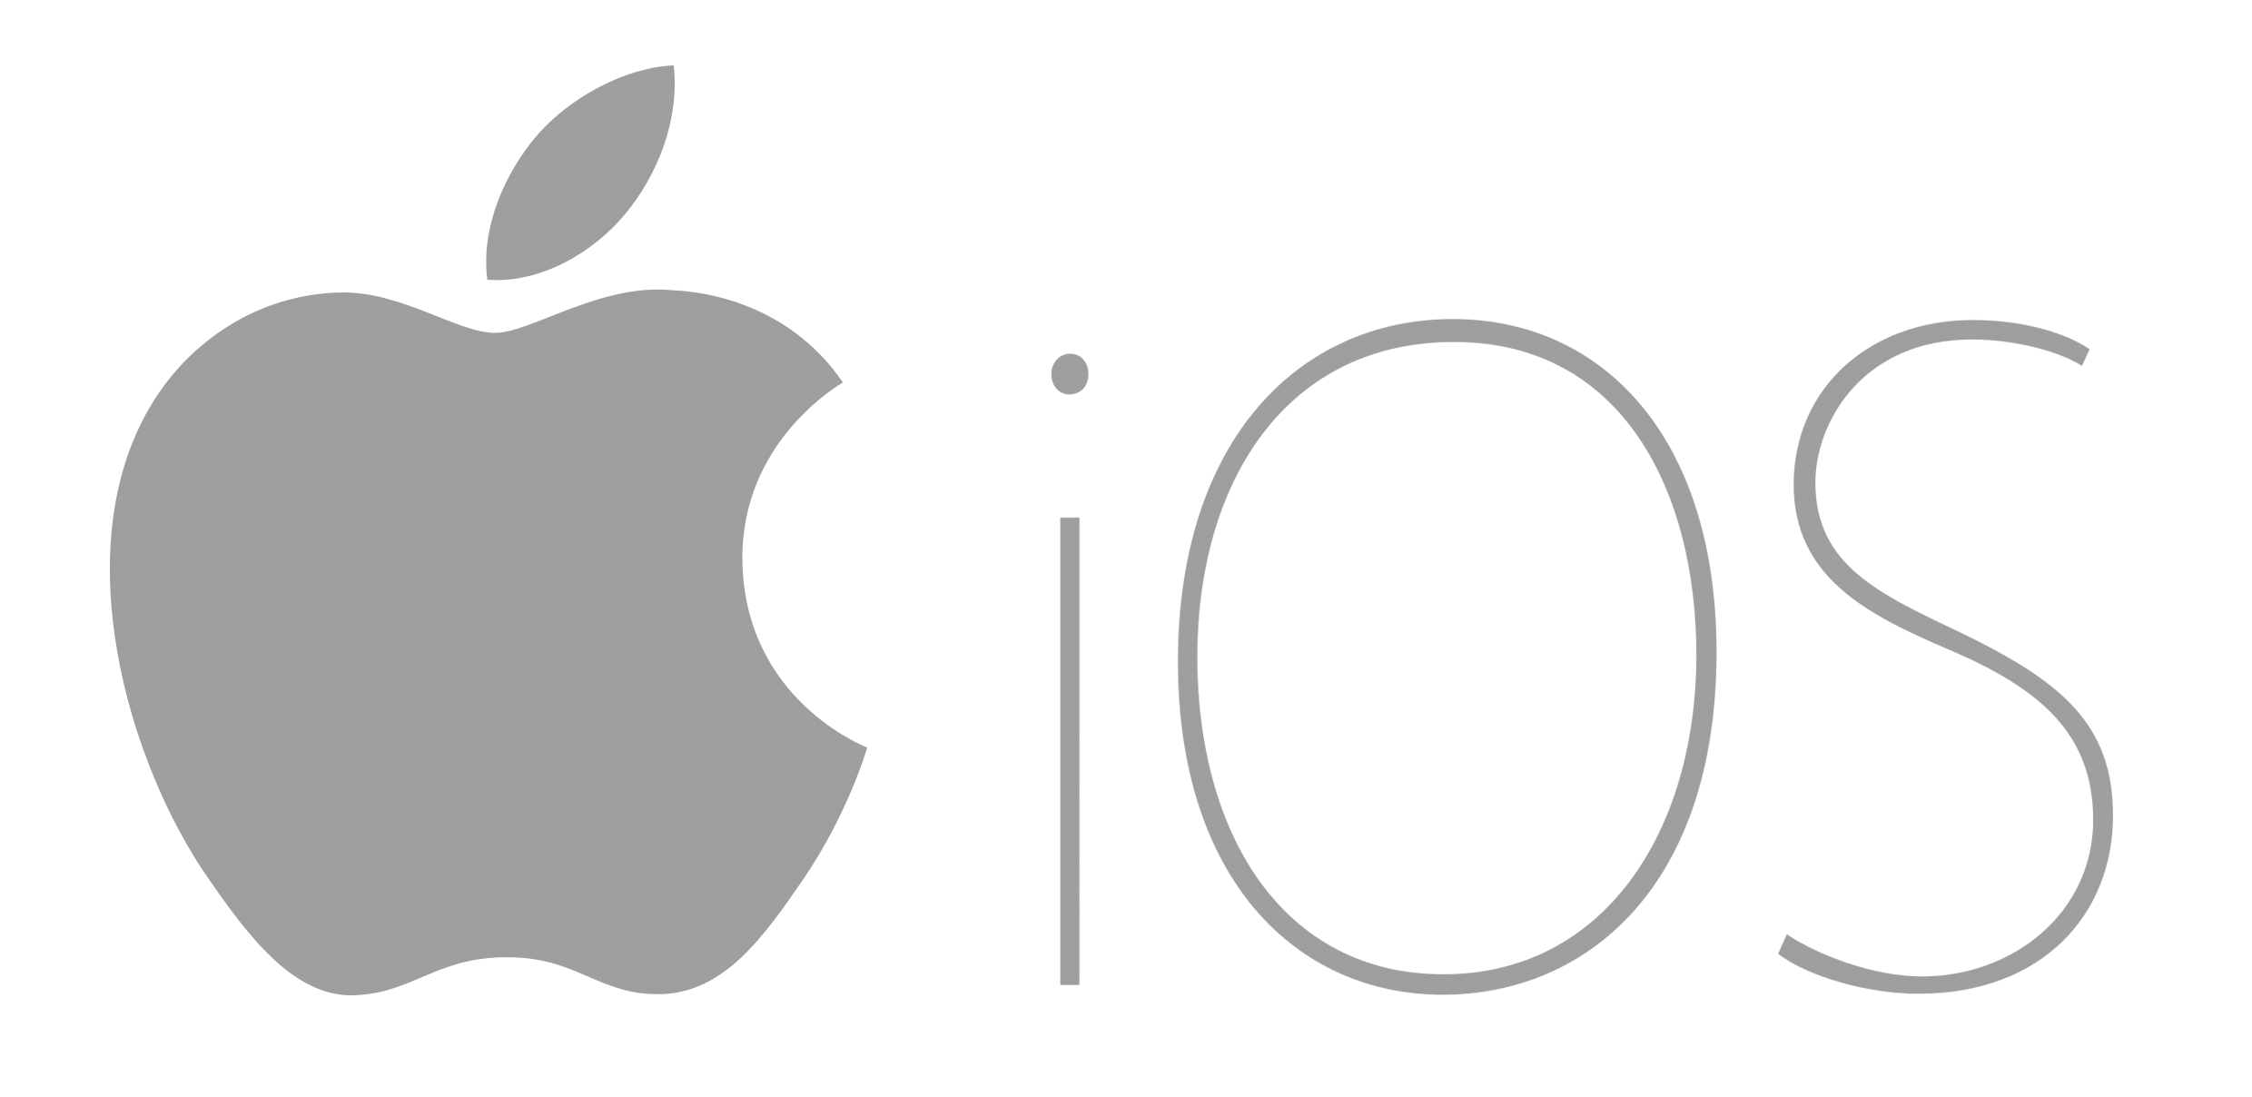
iPhone OS jeb iOS
iOS (iepriekš zināma kā iPhone OS) ir mobilā operētājsistēma, kas veidota un izplatīta vienīgi Apple ierīcēm. Tā ir domāta vairākām kompānijas mobilajām ierīcēm, arī iPod Touch un iPad.
Tā ir otra populārākā mobilā operētājsistēma uzreiz pēc Android.
Oriģināli tā tika palaista 2007. gadā, telefonam iPhone.
Apple neatļauj šo operētājsistēmu instalēt citās ierīcēs.

Slide 13
Jautājumi un atbildes
... un citi komentāri

